Slide 1
DIŞ TİCARET EĞİTİMİ
Öğretim Görevlisi Emre CEYLAN GÜNEL
Kırklareli Üniversitesi
Babaeski Meslek Yüksek Okulu

Slide 2
DIŞ TİCARET NEDİR?
Uluslararası ticaretin bir alt başlığı olan dış ticaret, ülkelerin birbirleriyle yaptıkları mal hareketlerini kapsamakta olup, ihracat ve ithalattan oluşmaktadır. Dış Ticaret günümüz dünya şartlarında, tüm ülkelerin vazgeçemeyecekleri ticaret türüdür.
Ülkelerin dış ticaret yapmadan vatandaşlarının ihtiyaçlarını karşılamaları mümkün olmayıp her ülke değişen oranlarda dış ticaret yoluyla birbirine bağımlıdır. Hiçbir ülke diğer ülkelerden mal veya hammadde ithalatı yapmadan kendi başına her şeyi üretip tüm ihtiyaçlarını karşılayamaz.

Slide 3
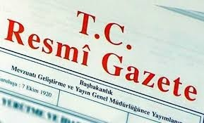
Dış ticaret, uluslararası ticaret ve iktisada göre uygulamalı, dinamik, değişken ve güncel uygulamaların çok kısa sürede resmi mevzuat düzenlemelerini etkilediği bir alandır. Uluslararası iktisat ve ticaret teorileri yıllarca değişmeden varlığını devam ettirirken dış ticaretteki konular, mevzuat ve uygulamalar neredeyse günlük olarak değişebilmektedir.
İmzalanan ticaret anlaşmaları, ülkeler arası dostane veya düşmanca ilişkilerin etkisi kısa sürede dış ticarete yansıyabilmektedir.
Dış ticaret tarafları, uygulamaları ve mevzuatı güncel olarak takip etmek durumundadırlar.

Slide 4
Dış Ticaretin Ödemeler Dengesi İçindeki Yeri ve Önemi
Bir ülkenin dövizle ifade edilen gelir ve giderler toplamına ödemeler dengesi denir.
Ödemeler Dengesi Hesapları:
Cari İşlemler Hesabı: Uluslararası mal ve hizmetlere ilişkin gelir ve giderlerin toplandığı bir hesaptır. (Dış Ticaret =İthalat+İhracat)
Sermaye Hareketleri
Krediler
Merkez Bankası Rezerv Hareketleri

Slide 5
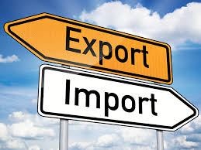
Ülkelerarası farklılıklar olmasına rağmen, dış ticaret ödemeler dengesinin %60- %75’ini oluşturur.
İhracatın ithalattan fazla olmasına dış ticaret fazlası; ithalatın ihracattan fazla olmasına dış ticaret açığı denir. Dış ticaret ve ödemeler dengesinin açık vermemesi için mal ve hizmet ihracatını arttırmak gerekir.

Slide 6
Türkiye’nin Dış Ticaret Yapısı
Türkiye’nin sürdürülebilir ihracat artışını sağlayabilmesi ve küresel rekabet ortamında önemli bir oyuncu olabilmesi için üretim kaynaklarını etkin bir biçimde kullanmak zorundadır.
Bu bağlamda, Türkiye’nin
- İhracatının ithalata bağımlılığını azaltmayı,
- İhracata ilişkin üretim süreçlerinde rekabet gücüne sekte vuran maliyet kaynaklı sorunların giderilmesini ve
- Katma değeri yüksek ürünlerin üretimine geçiş için ar-ge, yenileşme, bilişim altyapısının güçlendirilmesi, KOBİ’lerin desteklenmesi, makroekonomik politikalarda ihracatın yeri ve var olan yetişmiş insan gücü potansiyelinin geliştirilmesi gerekmektedir.

Slide 7
-Türkiye’de faaliyet gösteren işletmelerin %98’ini KOBİ’ler oluşturmaktadır. KOBİ’ler ülke genelinde %77 istihdam yaratarak GSMH’dan %38’lik bir pay almaktadırlar.
- Fakat KOBİ’ler yalnızca %28’lik bir katma değer yaratarak toplam ihracat pastasından yaklaşık % 8-10 civarında pay elde edebilmektedir. Bu veriler bizlere KOBİ’lerin küresel rekabette verimsiz olarak işletildiğini göstermektedir.
-Türkiye’nin sürdürülebilir ihracat artışını sağlayacak yapıya ulaşabilmesi için, ilgili kurum ve kuruluşların KOBİ’lerin rekabet edebilme koşullarını iyileştirme çabalarını yoğunlaştırması kaçınılmazdır.

Slide 8
Dış ticaret işlemleri, ülke içi ticaret işlemlerine göre çok karmaşık, daha masraflı ve çok dikkat isteyen işlemlerdir.
Dış ticaret ilişkisinde;
-Tarafların hak ve yükümlükleri açısından hukuki (mevzuat),
-Yabancı para kullanılması yönünden kambiyo işlemleri,
-Taşıma faaliyetleri yönünden nakliye ve sigorta, şirket ve
-Ülke ekonomisine etkilerinin tespiti açısından muhasebe ve finans,
-Tüm bu işlemler sırasında düzenlenen sözleşme ve prosedürler açısından belgeler önem arz etmektedir.

Slide 9
“İstatistik; geçmişi anlamanın bugünü yönetmenin ve geleceği planlamanın anahtarıdır”
*Yıllara Göre Dış Ticaret
*İllere Göre İhracat
*İllere Göre İthalat
www.tuik.gov.tr

Slide 10
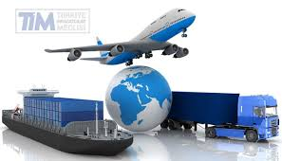
İhracat Nedir?
Temel olarak Arapça kökenli bir kelime olup TDK Güncel Sözlüğü’nde dış satım olarak karşılık bulmaktadır. İngilizce karşılığı ise export veya exportation’dır.
İhracat bir ülke sınırları içerisinde elde edilen ürünlerin veya üretilen malların, bir diğer ülkede yer alan alıcılara satılması işlemidir.
İhracatın insanlığın yaratmış olduğu kültür ve ekonomik refah düzeyi üzerinde çok önemli bir payı bulunmaktadır.

Slide 11
İhracata tabi ürünlerin temel olarak 3 mal grubuna ayrıldığını söylemek mümkündür. Bunlar:
Bir ülkede yoğun olarak yetiştirilen tarım ürünleri hayvancılık ürünleri ve madenlerin ihraç edilmesi (Aydın –İncir, Karadeniz- Fındık, Manisa- Kuru Üzüm örneği)
Emek yoğun olarak üretilen ve ihracat pazarlarında yoğun rekabetin yaşandığı sanayi ürünlerinin ihracatı (Türkiye’den daha ucuz iş gücü arz eden ülkeler-Hindistan-Çin-Vietnam-Bangladeş- belirmeye başlayana kadar Türkiye-Tekstil örneği)
Sermaye yoğun üretim süreçleri sonucunda, teknolojik Ar-Ge çalışmalarıyla desteklenen katma değerli ürünlerin ihracatı.( Almanya- Makine, Otomotiv örneği)
«İhracat bir ülkenin ekonomik yaşamının anahtarıdır.»

Slide 12
İhracatın Ülke Açısından Yararları
1)Ülkeye döviz kazandırır
2)İstihdam yaratır
3)Ülke fertlerinin refahını arttırır
4)Barış sağlar, ülkelerarası ilişkilerin düzelmesini, iyileşmesini ve büyük sorunların derinleşmeden çözülmesini sağlar
5)Siyasal etkileme gücü yaratır

Slide 13
İhracatın İşletme İçin Yararları
1) İhracat işletmeye kalite, titizlik, detaylara dikkat ve üretimle ilgili genel bir değerlendirme imkanı sunar
2) İç piyasadaki istikrarsızlıktan firmaları büyük oranda korur
3) Üretim kalite seviyesini yükseltir, belli bir standart gelir
4) Yeni kültürler, deneyimler kazandırır
5) Finans, avantajlı kredi, teşvik ve desteklerden yararlanmayı kolaylaştırır.
6) Küresel rekabet gücünü geliştirir
7) Kendi sektörünü dünya standartları ile görmeye başlar ve firmayı dünya standartlarına göre hazırlayarak, markalaşmaya zorlar.
8) İşletmenin büyüme potansiyelini arttırır

Slide 14
İhracatın İşletme İçin Dezavantajları
1)Ek maliyetler yaratır
2)İşletmeler tanıtım materyali hazırlamak zorunda kalabilir
3)Kısa vadeli kar yerine uzun vadeli kara geçilebilir
4)Özel ihracat izinleri almak gerekebilir
5)Seyahat için personel görevlendirilmesi zorunlu olur
6)Ürün ve ambalaj değişikliğine gitmek zorunda kalınabilir
7)İhracat bedellerinin tahsilatı uzun sürebilir

Slide 15
İhracat Faaliyetlerinde Başarısızlık Yaratan Hatalar
1) İhracata başlamadan, ihracat planı yapmamak
2) Uluslararası temsilci firma seçiminde aceleci davranmak
3) Başlangıç aşamasında üst yönetimin kararlı olmaması
4) Dış ticaret şirketlerinden yararlanılmaması
5) Yurtiçi Pazar açılınca, yurtdışı pazarların ihmal edilmesi
6) Dış pazarın istek ve kurallarına uygun ürün değişikliğine gidilememesi
7) Sipariş takibi için, sistematik pazarlama planının olmaması
8) Sözleşme ve katalogların ilgili ülke dilinde hazırlanmaması

Slide 16
İhracatçı Kimdir?
Eşya ,hizmet gibi değerleri pazarlayarak yurtdışına satan kuruluşa verilen addır.Türkiye’de tek vergi numarasına sahip tüm tüzel kuruluşlar ,ilgili ihracatçı birliğine kayıt yaptırmak suretiyle ihracat yapabilirler.
İhracatçı, doğrudan malların üreticisi konumundaki firma olabileceği gibi, aynı zamanda bu işin ticaretini yapan aracı firma da olabilmektedir. Günümüzde ihracat yapılması teşvik edildiği için ihracat prosedürleri olabildiğince kolaylaştırılmıştır.
Sermaye şirketlerinin yanı sıra şahıs şirketleri de ihracat yapabilmektedir.

Slide 17
İhracat Yönetmeliği Madde 4’e göre İhracatçı; İhraç edeceği mala göre ilgili İhracatçı Birlikleri Genel Sekreterliğine üye olan, vergi numarasına sahip gerçek veya tüzel kişiler ile tüzel kişilik statüsüne sahip olmamakla birlikte yürürlükteki mevzuat hükümlerine istinaden hukuki tasarruf yapma yetkisi tanınan ortaklıkları ifade eder.

Slide 18
İHRACATIN ÜLKE İÇİ TİCARETTEN FARKLARI
1) Satış İşlemi Yurt Dışına Yapılır
2) Farklı Taşıma Sistemleri Kullanılır
3) Yabancı Para Birimi Kullanılabilir
4) Bankacılık Sistemi Devreye Girer
5) Uluslararası Anlaşmalar Uygulanır
6) Daha Yüksek Risk Vardır
7) Hataların Telafisinin Maliyetli Olması
8) Bürokrasinin Yoğunluğu (Gümrük İşlemleri , Belgeler vs)
9) Ödeme Sistemleri Farklıdır
10) Farklı Kültür, Ticari Ahlak Ve Örf / Adetin Olması

Slide 19

Ödeme Sistemleri Farklıdır
İhracatın en önemli alanlarından birisi kullanılacak olan ödeme yönteminin seçimidir.
-Peşin ödeme,
-Mal Mukabili ödeme,
-Vesaik Mukabili Ödeme,
-Akreditif ödeme,
-Banka Ödeme yükümlülüğü (yeni*)
ihracatta kullanılan başlıca ödeme yöntemleridir.

Slide 20

Yabancı Para Birimi Kullanılabilir
İhracat işlemlerinde genellikle konvertible dövizler kullanılmaktadır. Örneğin Türkiye’nin ABD, Kanada, Avustralya, Brezilya Çin, Irak, Rusya gibi ülkelerle yapmış olduğu dış ticaretinde ABD doları kullanılırken, Avrupa Birliği üyesi ülkeler ile yapılan ticarette Euro para birimi kullanılmaktadır.

Slide 21
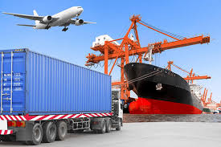
Farklı Taşıma Sistemleri Kullanılır
İhracatı yapılan malların yurtdışındaki alıcılara ulaştırılması işlemi çoğu zaman yurtiçindeki alıcılara mal satmaktan daha zorlu bir nakliye süreci sonucunda gerçekleşmektedir. İhracat yaparken kullanılan nakliye çeşidine uluslar arası taşımacılık (nakliye) denilmektedir.Uluslararası taşımacılık yerel nakliyenin aksine uluslar arası kurallara tabi olarak yürütülmektedir. Denizyolu, karayolu, havayolu, demiryolu, multimodel (çoklu) taşımacılık gibi pek çok alternatif uluslararası taşımacılık yöntemi bulunmaktadır.

Slide 22
Daha Yüksek Risk Vardır
İthalatçı riski → Mal Mukabili Ödeme - Gözetim raporu-Akreditif
İhracatçı riski → Peşin ödeme – Aval -Teminat-Akreditif
Taşıma riski →Nakliye Sigortası
Kur Riski → Banka Türev Ürünleri
Ülke Riski → Alacak Sigortası (EXİMBANK)
Yerel satışlarda firmalar alıcıları hakkında daha fazla ve kolay bilgi sahibi olabildikleri için riskleri daha azdır.

Slide 23
Taşıma Riskine Karşı İhracat Nakliye Sigortası
Nakliyat Emtia Sigortası ile malların bir yerden diğer bir yere taşınması, bu taşıma sırasında karşılanan tehlikeler ulusal ve uluslararası ekonomiler için göz ardı edilmeyecek derecede önemli olgulardan biridir. Dolayısıyla malların taşınması sırasında karsılaşacakları tehlikeleri güvence altına alması Nakliyat Emtia Sigortalarının konusunu oluşturmaktadır.
Taşımacılığın gelişmesi ile birlikte Nakliyat Emtia Sigortalarının kapsamı büyümüş, taşımacılığın doğal tehlikelerine ilave olarak malların doğal niteliklerinden doğan tehlikeler ile bazı ticari tehlikeleri de kapsama dahil edilmiştir.

Slide 24
Uluslararası Anlaşmalar & Mevzuat Geçerlidir
Uluslararası anlaşma örnekleri:
*Gümrük Birliği = Türkiye-AB Gümrük Birliği sanayi ve işlenmiş tarım ürünlerini kapsamaktadır.
***Gümrük Birliği, taraflar arasındaki ticarette mevcut gümrük vergileri, eş etkili vergiler ve miktar kısıtlamalarıyla, her türlü eş etkili tedbirin kaldırıldığı ve ayrıca, birlik dışında kalan üçüncü ülkelere yönelik olarak da, ortak gümrük tarifesinin uygulandığı bir ekonomik entegrasyon şekli olarak tanımlanmaktadır.
*ADR =Tehlikeli Malların Karayolu ile Uluslararası Taşımacılığına İlişkin Avrupa Anlaşması
*STA =Serbest Ticaret Anlaşması

Slide 25
İhracata konu olan işlemlerin herhangi bir ayağında ortaya çıkabilecek uyuşmazlıkların çözümünde genellikle uluslararası kurallar geçerli olmaktadır.
ÖRNEĞİN bir ihracatçı ile ithalatçı ödeme konusunda anlaşmazlığa düşerlerse, çözüm için uluslararası tahkim heyetine başvurmaları gerekebilecektir.

Slide 26
İhracatta Gümrük İşlemleri Zorunluluğu Bulunmaktadır
İhracat işlemlerinde ürünler ihraç ülkesinden çıkarken ihracat gümrük işlemleri; ithalat aşamasında da ithalat gümrük işlemleri gerçekleştirilmektedir. İhracatın yerel satışlardan en önemli farklarından birisi gümrükleme işlemlerine tabi olmasıdır.

Slide 27
DIŞ TİCARETTE ROLLER
İhracatçı/İthalatçı
Taşımacılar /Lojistik Firmaları
Gümrük Müşavirleri
Bankalar
Ekonomi Bakanlığı
Gümrük ve Ticaret Bakanlığı / Gümrük İdareleri
İhracatçı Birlikleri
TİM (Türkiye İhracatçılar Meclisi)
Ticaret Müşavirlikleri
I.C.C.(Milletlerarası Ticaret Odası)
Türk Eximbank

Slide 28
TAŞIMACILAR (LOJİSTİK)
İhraç edilen eşyayı, ihraç edildiği yerden alıcının belirlediği yere fiziksel olarak taşıyan ve transfer eden kuruluşlara verilen addır.

Slide 29
GÜMRÜK MÜŞAVİRLERİ
Firmaların ithalat ve/veya ihracat operasyonlarını ,onlar adına temsilci sıfatı ile gümrüklerde sürdüren ve Gümrük Kanun ve Yönetmeliği’ne göre bu statüyü elde etmiş gerçek kişilere verilen addır.

Slide 30
BANKALAR
Dış Ticarette önemli bir yere sahip olan bankalar (veya özel finans kuruluşları ) Kambiyo Hükümlerine göre ,döviz takibi yapar, transferlere ve akreditif açılmasına aracılık eder, yanı sıra vesaik kontrolü ve iletimi gibi konularda da rol üstlenirler.

Slide 31
EKONOMİ BAKANLIĞI / İHRACAT GENEL MÜDÜRLÜĞÜ
Dış Ticaret Rejimi çerçevesinde her tür iznin alındığı ve İhracatçı Birlikleri’nin de bağlı olduğu kuruluştur.

Slide 32
GÜMRÜK VE TİCARET BAKANLIĞI
Gümrük Mevzuatı çerçevesinde tüm gümrük işlemlerini sonuçlandıran kuruluştur.

Slide 33
İHRACATÇI BİRLİKLERİ
İhracat işlemlerine aracılık eden İhracat Genel Müdürlüğü’ne bağlı olarak çalışan kuruluşlardır. Aynı zamanda sektör temsilcilerinden de oluşan Yönetim Kurulları sektörün gelişimine katkı sağlar ve Birlik Genel Sekreterliği ile koordineli olarak çeşitli projelerde yer alırlar.

Slide 34
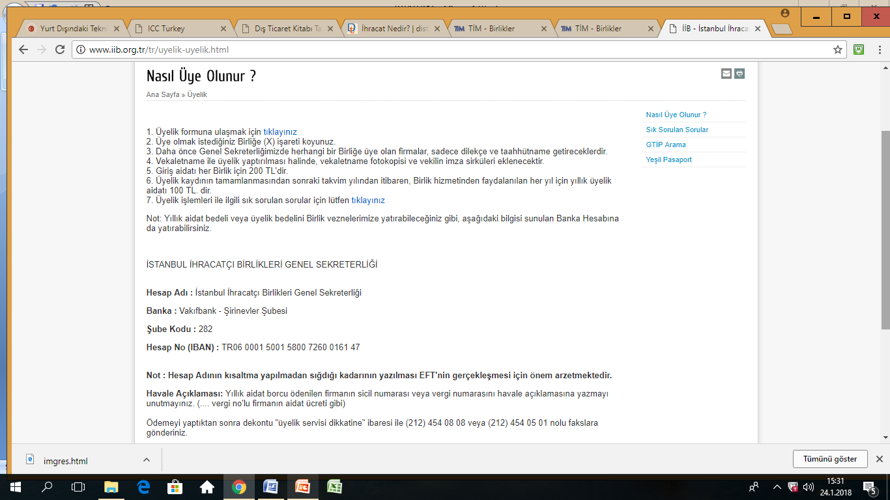

Slide 35
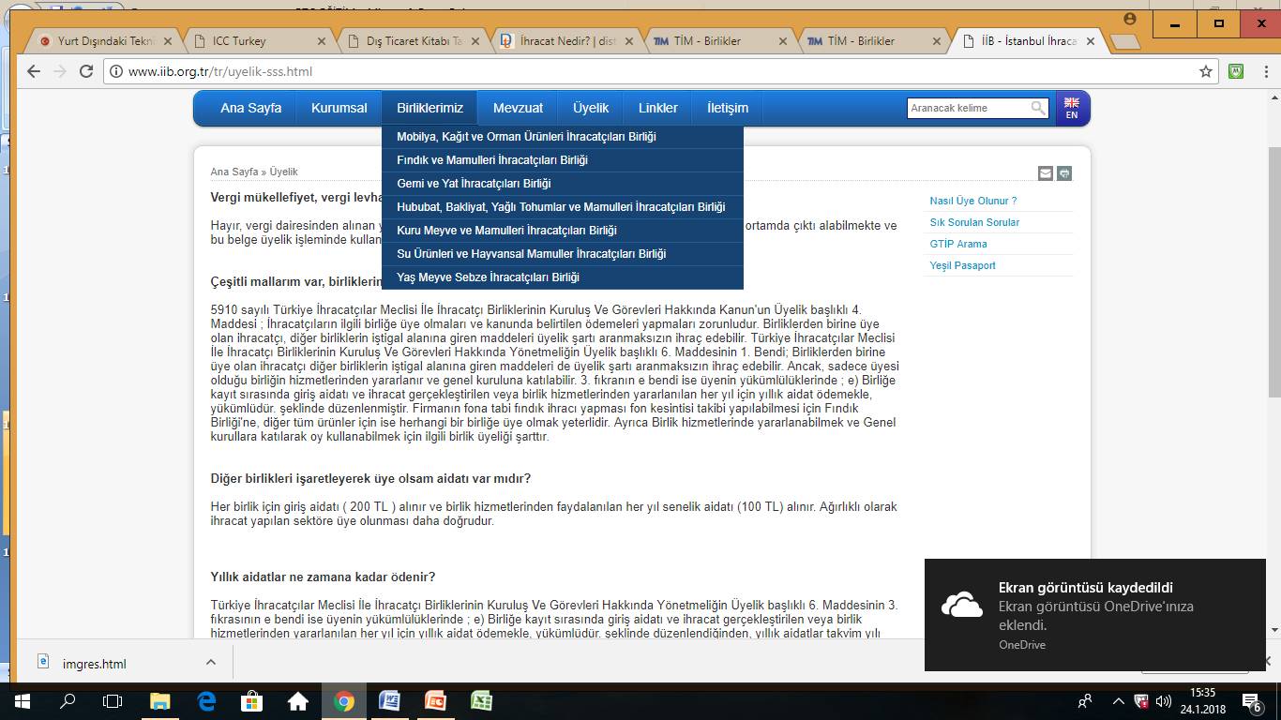

Slide 36

TİM (TÜRKİYE İHRACATÇILAR MECLİSİ)
Bakanlar Kurulu’nun 5 Temmuz 1993 tarihinde aldığı 93/4616 sayılı kararıyla kurulan Türkiye İhracatçılar Meclisi (TİM), ihracatçı birliklerin bir üst kurulu durumundadır.
TİM, ihracatçı birlikleri arasında koordinasyonu ve dayanışmayı sağlamak, ihracatçıların sorunlarının çözümüne yönelik çalışmalar yapmak, ihracat hedef ve politikalarının belirlenmesine yardımcı olmak ve ihracatçıları en üst düzeyde temsil etmek üzere kurulmuştur.

Slide 37
TİM (TÜRKİYE İHRACATÇILAR MECLİSİ) ‘in Görevleri
Türkiye İhracatının özel sektör cephesinin en üst örgütü olan TİM;
-Özel sektör adına bütün ihracatçıları,
-Bugün faaliyette bulunan 57 ihracatçı birliğini,
-İhracatçı Birliklerine hizmet veren 13 genel sekreterliği,
-İcra Komitesi, madde bazında dengeli bir ağırlığa sahip olduğundan bütün ihracat kalemlerini temsil etmektedir.

Slide 38
TİM (TÜRKİYE İHRACATÇILAR MECLİSİ) ‘in AMAÇLARI
-İhracatçıların ortak sorunlarına çözüm aramayı,
-İhracatçıların sorunlarının tartışıldığı bir platform olmayı,
-Kamu ve özel sektör kuruluşları ile ihracatçılar ve karar vericiler arasında koordinasyonu sağlamayı,
-İhracatın geliştirilmesi ve sorunlarının çözülmesi yolunda politikalar oluşturmayı,
-İhracatçıları yurt içinde ve yurtdışında üst düzeyde temsil etmeyi amaçlamaktadır.

Slide 39
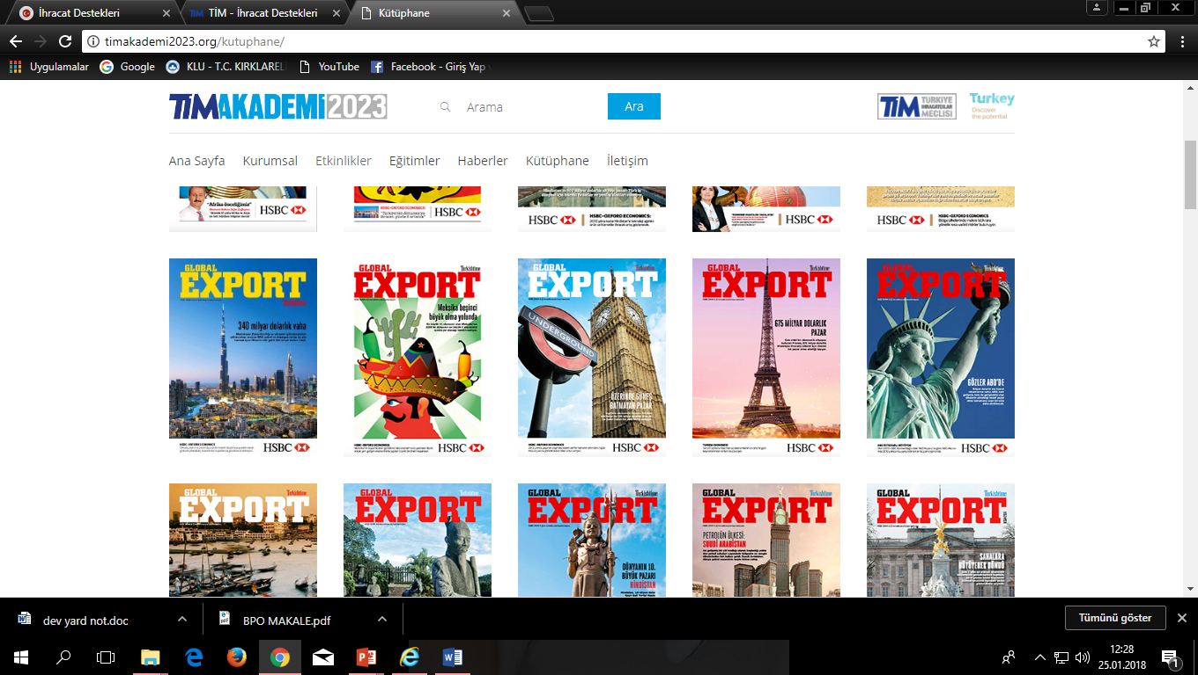

Slide 40
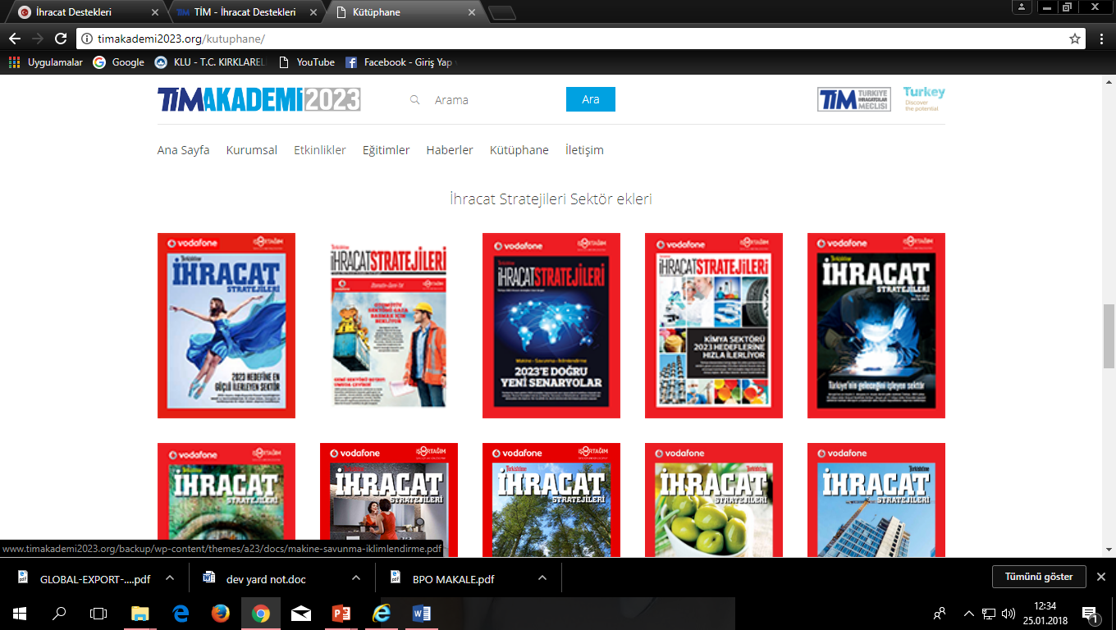

Slide 41

Milletlerarası Ticaret Odası (I.C.C.)
ICC, temel misyonu açık ticareti ve yatırımları desteklemek, işletmelere yaşadıkları zorluklar hakkında yardım etmek ve işletmeleri yükselen şekilde entegre olan dünya ekonomisinin fırsatları ile buluşturmaya çalışmak olan dünya çapında bir sivil toplum örgütüdür. 1919’da kurulan ICC, günümüzde küresel olarak 6 milyonun üzerinde teşebbüs ve 130’dan fazla ülkeden ticaret odaları ve meslek birliklerini bünyesinde barındırmaktadır. Yerel kuruluşlar, sorunlarını iletmek üzere ülkelerindeki ICC üyeleriyle birlikte çalışmakta ve ICC’nin belirlediği politikaları ilgili devlet kurumlarına iletmektedir.

Slide 42
Dünya çapında bir sivil toplum örgütü olan ICC, faaliyet gösterilen tüm endüstrilerden teşebbüsler adına temsilci olarak hareket eden bir organdır. ICC’nin temel misyonu, uluslararası ticaret ve yatırımı desteklemek ve iş dünyasını küreselleşmenin fırsatlarıyla tanıştırmaktır.
Ticaretin barış ve refah için önemli bir güç olduğuna yönelik sarsılmaz inancı, örgütün ilk yılları olan 20. yüzyılın başlarına dayanmaktadır. ICC’yi kuran bir grup müteşebbis, kendilerini “barışın tüccarları” olarak adlandırmıştır.

Slide 43
ICC’nin üç ana faaliyeti bulunmaktadır:
kural koyulması,
uyuşmazlıkların çözümü ve
ilke savunuculuğu.
Üye teşebbüs ve meslek birliklerinin de uluslararası ticaret faaliyetleri yürütüyor olmasından hareketle ICC, sınırların da ötesindeki ticareti düzenleyen kuralları belirleme noktasında önemli bir yetkiye sahiptir. Bu kurallar her ne kadar ihtiyari nitelikte de olsa, her geçen gün sayısız ticari işlemde kullanılmakta ve uluslararası ticaretin bir parçası haline gelmektedir.

Slide 44
1934 yılında kurulan Milletlerarası Ticaret Odası Türkiye Milli Komitesi (ICC Türkiye), Bakanlar Kurulu Kararı ile 1945 yılında “Milli” adını alarak yapılanmasını tamamlamıştır.
ICC Türkiye’nin çalışmalarının genişletilmesi amacıyla, Komitenin kuruluş ve işlerinin yürütülmesi görevi, 1950 yılında 5590 sayılı Kanun ile Türkiye Odalar ve Borsalar Birliğine verilmiştir.
ICC’nin temel misyonu, tüm dünyada kabul gören ve ticarette ülkeler arasındaki farklı uygulamaları kaldırmayı amaçlayan, iş kurallarını oluşturmaktır.

Slide 45
TİCARET MÜŞAVİRLİKLERİ
(www.musavirlikler.gov.tr)
Ticaret Müşaviri, T.C. Ekonomi Bakanlığı tarafından, Türkiye dışındaki ülkelerin Başkentlerinde çalışan Dış Ticaret Uzmanıdır.
Ticaret Müşavirinin ve Müşavirlerinin Görevleri Nelerdir?
-Yurt dışında, Türk işadamlarını, o ülkenin ticari işleyişi hakkında bilgilendirmek.
-Bulunduğu ülkelerdeki ihracat ve ticaret fırsatlarını araştırmak.
-Türk işadamlarını bilgilendirmek.
-Ticaret ve Alım heyetleri organize etmek.
-İhracat teşvikleri ile ilgili şirketlerin belgelerini onaylamak.
-Ekonomi Bakanlığı ya da Büyükelçi tarafından verilecek diğer işleri yapmak.
-Yurtdışında, ticari anlamda, Türkiye’yi temsil etmek.

Slide 46
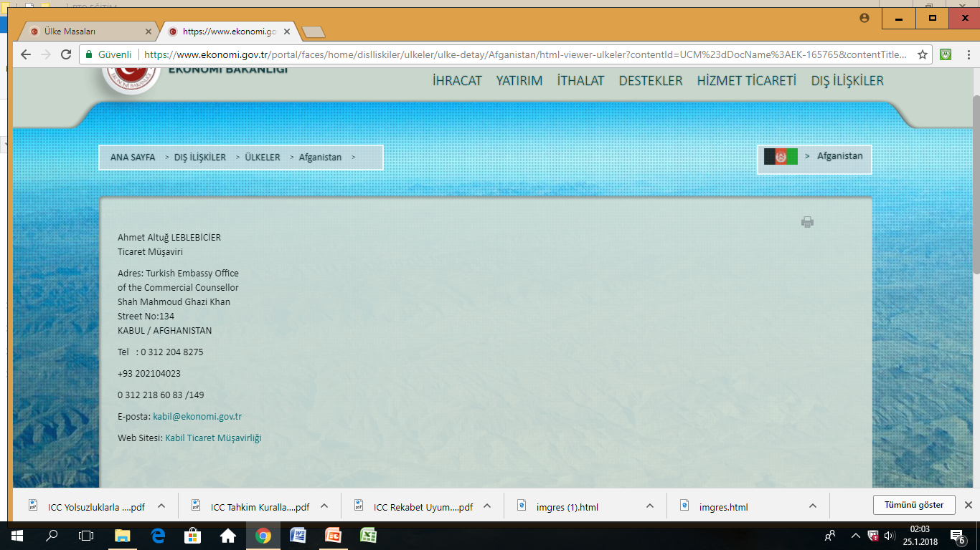

Slide 47

TÜRK EXİMBANK
24 Ocak 1980 tarihinde alınan istikrar kararları ile liberal bir iktisat politikası izlenmeye başlamış, bu doğrultuda dışa açık bir kalkınma modeli benimsenmiştir. Söz konusu yeni modelin uygulanması sonucu önemli gelişmeler gösteren ihracatın bu durumuna süreklilik kazandırabilmek için bir dış ticaret finansman kurumuna ihtiyaç duyulmuştur. Bu ihtiyacı karşılayabilmek amacıyla 1986 yılı sonlarında başlanan çalışmalar kısa bir zamanda sonuçlandırılarak Devlet Yatırım Bankası, 21.08.1987 tarihinde Türkiye İhracat Kredi Bankası A.Ş. / Türk Eximbank olarak yeniden düzenlenmiştir.

Slide 48
Türk Eximbank’ın amacı;
-İhracatın geliştirilmesi,
-İhraç edilen mal ve hizmetlerin çeşitlendirilmesi,
-İhraç mallarına yeni pazarlar kazandırılması,
-İhracatçıların uluslararası ticarette paylarının arttırılması, girişimlerinde gerekli desteğin sağlanması,
Dengeli, sağlıklı ve uluslararası rekabete açık ihracat politikalarının izlenmesine katkıda bulunmak için Türk Eximbank bu amaçlarını,
İhtiyacı karşılayacak ve rekabet gücü kazandıracak kredi desteği sağlamak,
Yurt içi ve yurt dışı finansman kurumlarının, bu faaliyetlerin finansmanına katılımlarını artırmak ve bu kurumların finansmanında aktif rol oynamalarını sağlayabilmek için garantiler vermek,
Mal ve hizmet ihracından doğan alacakları ticari ve politik risklere karşı sigorta etmek, suretiyle gerçekleştirecektir.

Slide 49
Dış Ticaret ve Alt Başlıkları
Dış ticaret kavramı uygulamada daha çok ithalat ve ihracat konularını içerse de dış ticaretin ilgilendiği uzmanlık alanı daha geniş olarak karşımıza çıkmaktadır. Sadece dış ticaret mevzuatının tüm detayına kadar bilinmesi ve iyi bir yabancı dil seviyesi dış ticarette sonuç almak için yeterli olmayabilir. Bu alanda uzman olunabilmesi için aşağıdaki ilgili konu başlıklarında yeterli bilgiye sahip olunmalıdır. Bu sayılan alt başlıklar dış ticaret ile uğraşan kişilerin uygulamada mutlaka karşısına çıkmaktadır:

Slide 50
Alt başlıklar:
1) İhracat mevzuatı ve uygulaması
2) İthalat mevzuatı ve uygulaması
3) Kambiyo mevzuatı ve ödeme şekilleri
4) Gümrük, serbest bölgeler ve antrepo
5) Teşvik ve devlet destekleri, ihracat kredileri
6) Finansman ve kur riski yönetimi
7) Lojistik ve sigorta
8) İhracat pazarlaması ve müşteri ilişkileri yönetimi
9) Ticari İngilizce ve etkili yazışma
10) Uluslararası ticaret hukuku
11) Kriz ve stres yönetimi
12) Yönetim ve organizasyon
13) Ticaret kültürü

Slide 51
Bu başlıklara ilave olarak bir dış ticaret uzmanı ya da ilgilisinin ürünlerin Kalitesi, Markalanması, Alıcının Beden Dili, Örf ve Adetleri ve Ticaret Kültürü konusunda yeterli bilgiye sahip olmalıdır. Dış ticaret sadece Fiyat, Kalite ve Terminden (zamanında teslim) ibaret olmayıp bunun yanında detay gibi gözüken
Alıcı ve ülkesi ile ilgili ekonomik veriler
Alıcı ülkenin tüketim alışkanlıkları
Toplantı düzeni
Hediyeleşme
Selamlama
Kartvizit sunumu gibi ülkeye ve alıcıya özgün değerler önem arz etmektedir.

Slide 52
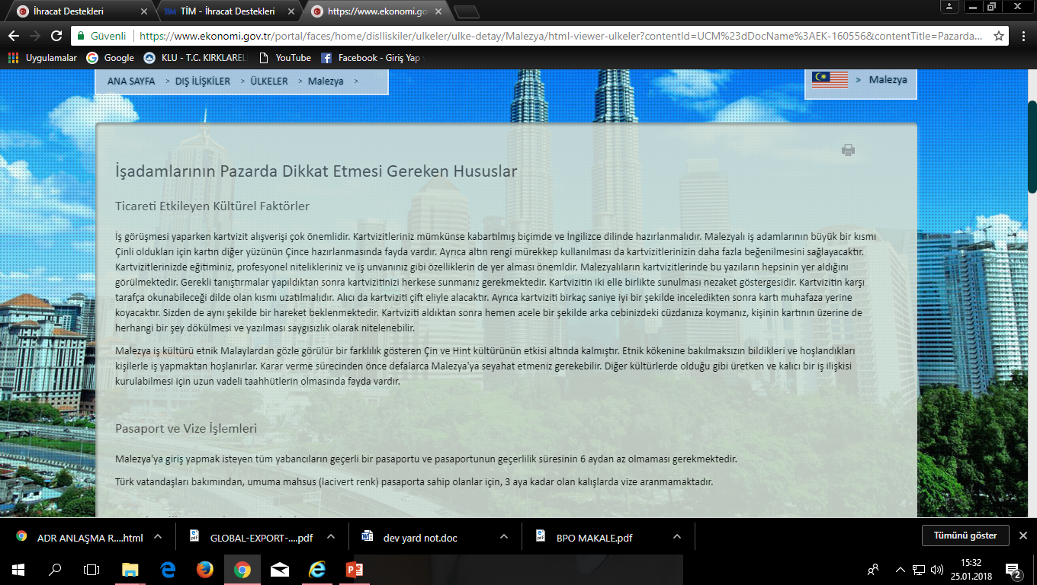

Slide 53

Alıcı iletişimin ve ulaşımın kolaylaşmasından dolayı çok kısa sürede binlerce firmaya ulaşıp teklifler alabilmekte ve en uygun şartlarda alım kararı verebilmektedir. Aynı fiyatı veren firmalar arasındaki kıyaslamada alıcıya özgü değerlere dikkat edilmesi bazen sonuç üzerinde olumlu etkiler yapabilmektedir.

Slide 54
Uluslararası ticarette örf ve adetlerin ne kadar önemli olduğunu gösteren iki vaka sıradaki slaytlarda yer almaktadır:

Slide 55
VAKA 1: Alıcının Örf ve Adetlerine Dikkat Edilmemesi
Bir Türk firmasının temsilcisi çok yüksek miktarda ipek kumaş satın alacaklarını söyleyen Fransız firma temsilcileri için 5 yıldızlı bir otelde rezervasyon yaptırmıştır. Fransız temsilciler otele tam yerleşmek üzere iken kendilerine ayrılan odanın 13. katta olduğunu görürler. Fransızlar 13 rakamının uğursuzluğuna inandıkları için otelde kalmak istemezler. Fransa’da çok katlı otellerde 12. kattan 14. kata geçiş yapılmaktadır. 13 numaralı oda dahi otellerde yer almamaktadır. Başka bir otel aranır ancak bir pansiyonda yer bulunabilir. Ertesi gün ise Fransızlar anlaşma yapmadan ülkelerine dönerler. Otelde yapılan bu rezervasyonun kötü bir işaret olduğunu düşünürler.
Öneri: Alıcılar Türkiye’ye gelmeden önce kültür, örf, adet, alışkanlıklar üzerine ön araştırma yapmak

Slide 56
VAKA 2: Alıcı Ülkenin Resmi Tatil ve Özel Günlerine Önem Veren Bir Satıcının Mesajı
«Dear Emre,
Good day to you!
Today is your holiday of Youth and Sports Day-Atatürk’s Festival, hope you have a good time in your nice holiday. ☺
-Bugün sizin Atatürk’ü Anma Gençlik ve Spor Bayramı (19 Mayıs) tatiliniz, umarım tatilde iyi zaman geçiriyorsunuzdur.
As to your business trip to our company, pls kindly inform us your details schedule so that we could get ready for our meeting in advance……..»
ÖNERİ: Çalışan ülkelerin dini & milli bayramları, özel günleri konusunda araştırma yapmak

Slide 57
Türkiye’nin Dış Ticaret İstihdam Tablosuna Dair…
*Türkiye, yıllık 400 milyar dolarlık dış ticaret hacmine sahiptir.
*İhracat-ithalat yapan firmaların sayısı yaklaşık 100.000’ dir
* 2023 yılı için 500 milyar dolarlık bir ihracat hedefi belirlenmiştir
* İthalatla birlikte, 2023 yılında 1 trilyon doların üzerinde bir hacim beklenmektedir.
*Türkiye İhracatçılar Meclisi (TİM) bu hedefe ulaşabilmek için;
“Donanımlı dış ticaret elemanı” ihtiyacını vurgulamakta ve önümüzdeki yıllar için ihracat sektöründe “1.549.948 adet yeni istihdam” öngörmektedir.
*TİM’in istihdam öngörüsünden hareketle, % 5’inin beyaz yakalılardan oluşacağını varsayarsak; 2020’ye kadar yılda 30.000 “eğitimli” dış ticaret elemanına ihtiyaç olacaktır.

Slide 58
Dış Ticaret Yönetiminde Başarılı Olmak İçin…
Dış ticaret yönetimi nedir? Firmanın sınırlı kaynaklarını optimum seviyede kullanarak, en uygun çözüm yollarını yaratmaktır diyebiliriz. Konu dış ticaret olunca mevzuatımızda kullanabileceğimiz birçok araçlar vardır. Önemli olan bu araçların kullanılarak firmaya maksimum fayda sağlanmasıdır.
Bir diğer önemli faktör ise, lojistik & depolama, gümrük ve pazarlama stratejilerinin doğru ve minimum maliyetlerle maksimum faydalar sağlayabilecek şekilde düzenlenmiş olmasıdır. Aksi takdirde firma mal alım ya da satımı yapan klasik dış ticaret firması olmaktan öte gidemeyecektir.
Burada önemli olan tüm dünyanın dış ticarette kullandığı sistemleri kullanmak, alternatif çözümler üretebilmek ve bu çözümleri mevzuata uygun bir biçimde uygulayabilmektir.

Slide 59
Dış ticarette başarılı olmak istiyorsanız, güvenilir, mevzuata hakim kişilerden oluşan bir departman kurmanız ya da bu konuda uzman kişilerden danışmanlık almanız çok önemlidir.
Çalışanlarınız, firmanızı temsilen, firmanızın mallarını satmakta ya da firmanız adına alım yapmaktadırlar. Bu departmanda çalışan kişinin uygun fiyatta ve kalitede mal almak ya da en yüksek karlılıkla yüksek miktarda mal satmanın ötesinde daha büyük sorumlulukları vardır.
Kobilerce yurtdışı piyasası genelde yurtiçi piyasası gibi düşünüldüğünden, çalışanın en çok ne kadar sattığıyla ya da ne kadara aldığı ile ilgilenilmektedir.
Çalışanın yapacağı bir hatadan dolayı, mal bedelinin tahsilinin mümkün olamayacağı, eksik veya hatalı evraktan ötürü malın gümrükten hiç çekilemeyeceği, gümrükte malın beklemesinden dolayı ardiye demuraj gibi mali külfetlerin oluşacağı vb. birçok konu Kobi sahipleri tarafından göz ardı edilebilmektedir.

Slide 60
Günlük başarıların alkışlandığı ancak sene sonunda ciro ve verimlilik karşılaştırmaları yapıldığında olumsuzluklarla karşılaşılmasının sebepleri düşünüldüğü kobilerimizde, iş akışlarının günlük takiplerinin yapılması çok önemlidir.
Diğer bir önemli olan nokta ise kobi sahiplerinin de yöneticilerini denetleyebilmeleri açısından bu konularda bilgi sahibi olması gerekliliğidir.

Slide 61
Vaka 3: Bir Ürünün İç Pazarda Tüketiliyor Olması İhraç Edileceği Anlamına Gelmez !!
İç çamaşır lastiği üretimi yapmakta olan firma Türkiye’nin önde gelen firmalarındandır ve yurt içinde müşteri doyumuna ulaşmış, kapılarını yurt dışı piyasalarına açma kararı almıştır. Bu neticede 1 adet ihracat personelini bünyesine katmış, fakat 1 yıl boyunca 1 metre lastik ihracatı yapamamıştır.
Çünkü dünya piyasalarındaki alıcılar bu ürün için çeşitli standartlar belirtmiş ve firmanın ürünleri bu standartlara uymamıştır. Firma dünya standartlarında üretim yapmak için yeni personel, laboratuvar ve altyapı oluşturduktan sonra satışlara başlayabilmiştir.

Slide 62

İhracatı düşünülen ürün Türkiye Pazar, tüketim, kullanım, giyim, ölçü, iklim şartlarına, örf ve adetlerine göre dizayn edilmiş ve büyük hacimlerde tüketiliyor olabilir. Bu durum aynı ürünün ihracatta hemen sonuç alması açısından yeterli olmayabilir. Ürünün hedef Pazar şartlarına göre değiştirilmesi zorunlu olabilir.

Slide 63
Dış Ticaret işlemleri ile ilgili yüklerinizi en aza indirebilmek için;
→ Çok iyi bir banka ile
→ Çok iyi bir gümrükçü ile
Çok iyi bir nakliyeci (lojistik firması) ile çalışmaya gayret edilmeli

Slide 64
Mevzuat bilmek takip etmek gerekliliği bilinmeli ve önemsenmeli .
Mevzuat = yol gösterici

Slide 65
Beni dinlediğiniz için
Teşekkür ederim …
Öğr. Gör. Emre CEYLAN GÜNEL
Kırklareli Üniversitesi Babaeski MYO.

